Slide 1
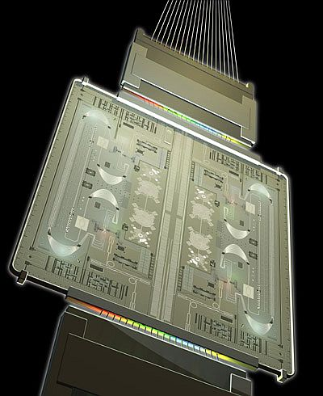
به نام خدا
مدارهای مجتمع نوری
Optical Integrated Circuits(OIC)
Integrated Photonics

Slide 2
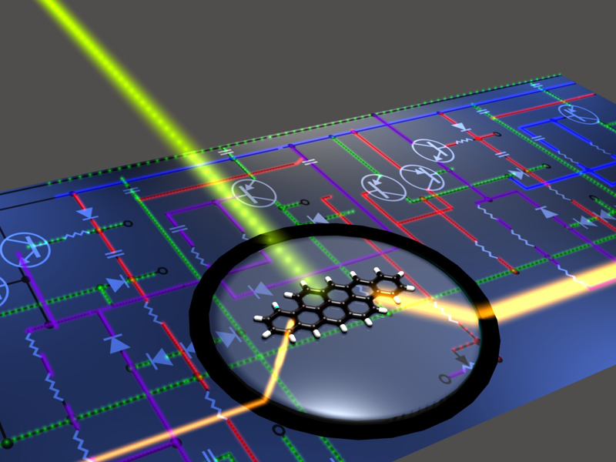
معرفی مدارهای مجتمع نوری
مدار مجتمع نوری یک فناوری انقلابی است که از نور(فوتون) به جای الکترون در ICها برای انتقال داده­ها استفاده می­کند.
از آنجاییکه فوتونها بسیار سریع حرکت می­کنند از فناوری مدارهای مجتمع نوری برای انتقال و پردازش سریع حجم انبوهی از داده­ها استفاده می­شود.
www.reportlinker.com

Slide 3
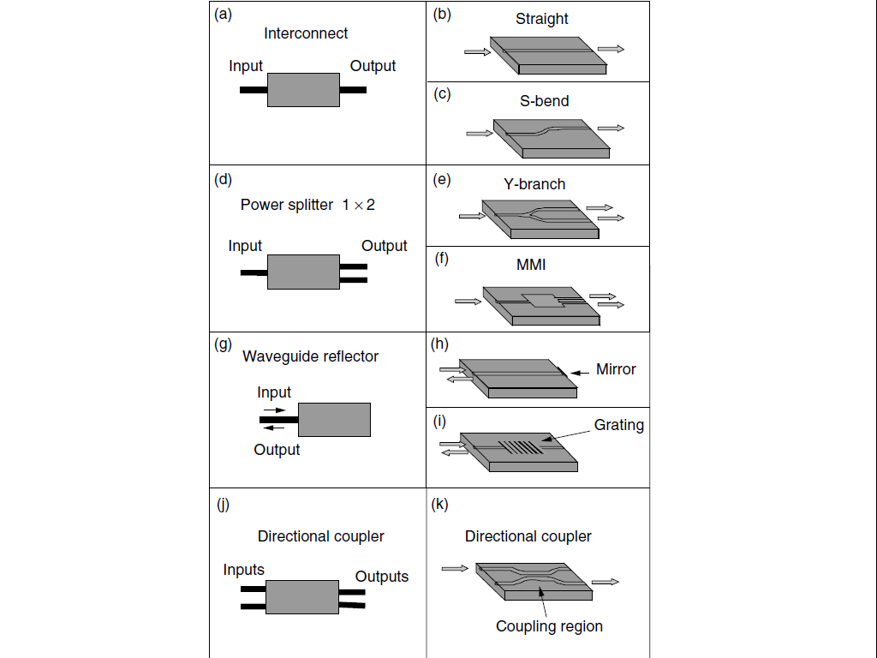
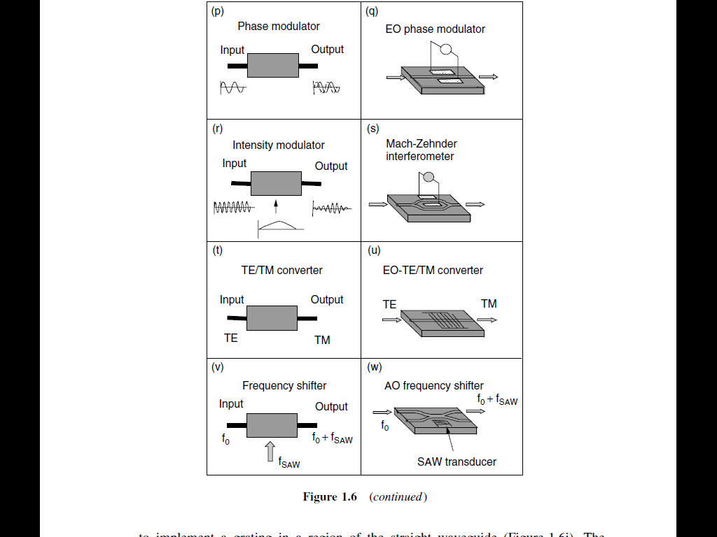
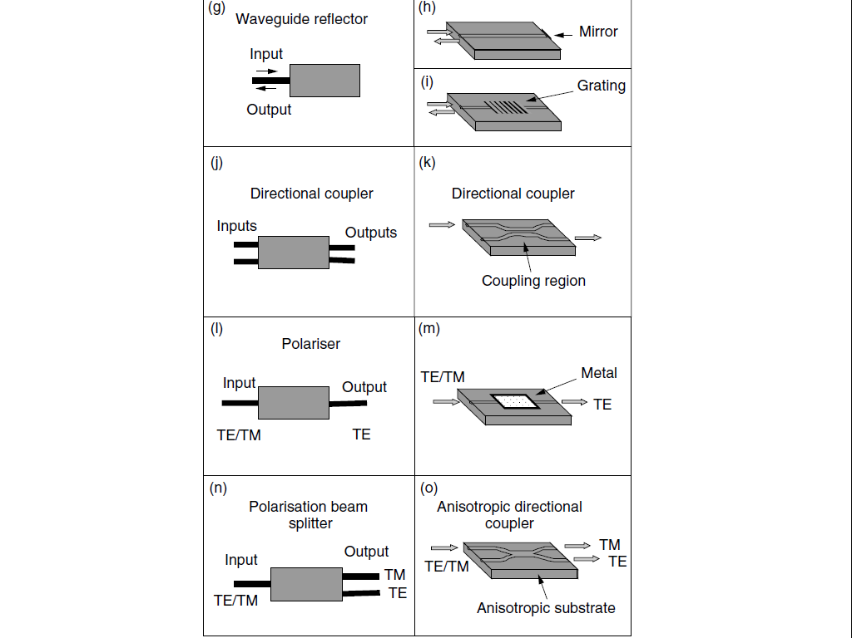
معرفی مدارهای مجتمع نوری
مدارهای مجتمع نوری شامل اجزای متعددی همچون موارد زیر هستند:
موجبرها
فوتونیک کریستال
ماخ زندر
کوپلر
مشددها
سوییچها
تقویت کننده ها و...

Slide 4
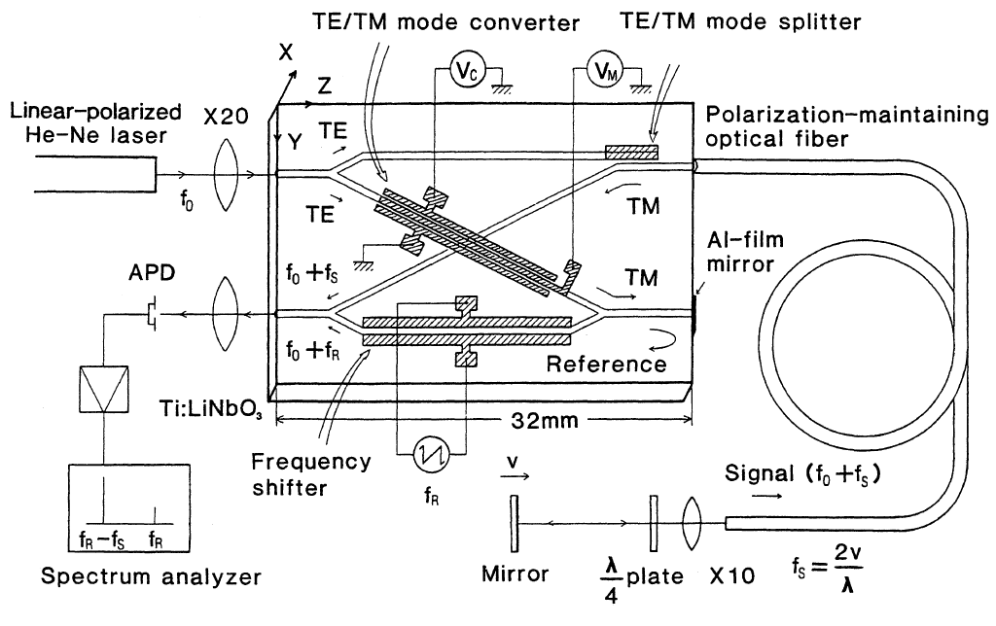
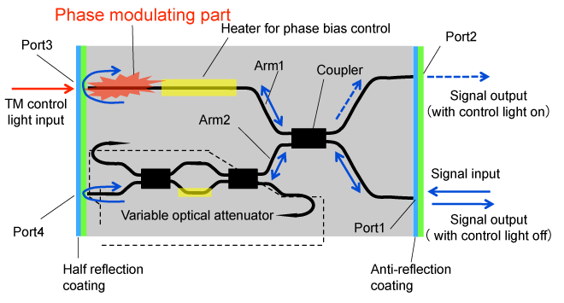

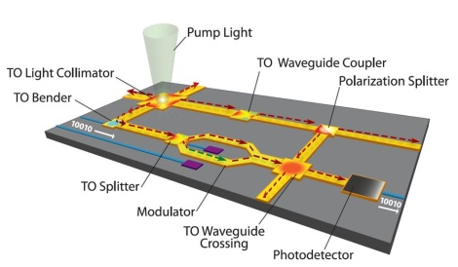
معرفی مدارهای مجتمع نوری
مدارهای مجتمع نوری شامل ترکیب ادوات مختلفی همچون موجبرها، ادوات نوری پسیو و اکتیو بر یک زیرلایه برای انجام کار خاصی است.
موجبرها، فوتونیک کریستال ، ماخ زندر، کوپلر، مشددها، سوییچها و ترانزیستورهای تمام نوری، تقویت کننده ها
الکترواپتیک
اپتیک غیرخطی
اپتوالکترونیک
اکستواپتیک
مگنتواپتیک
مدارهای مجتمع نوری

Slide 5
مقایسه مدارهای مجتمع نوری با مدارهای الکترونیک
مدار مجتمع نوری
فوتون
فیبر نوری
ادوات پسیو نوری همچون موجبرها، فوتونیک کریستال ، ماخ زندر، کوپلر، مشددها و ...
الکترونیک
الکترون
سیم
ادوات پسیو همچون مقاومت، دیود و ...
سوییچها و ترانزیستورهای تمام نوری، تقویت کننده ها
ادوات اکتیو همچون ترانزیستور

Slide 6
جایگاه مدارهای مجتمع نوری در فناوری
نرم افزار
الکترونیک
برق
مکانیک
هرم فناوری ساخت ادوات با وجود مدارات فوتونیکی
نرم افزار
الکترونیک
برق و اپتیک
مکانیک
هرم فناوری ساخت ادوات تا قبل از مدارات فوتونیکی
مدارات مجتمع نوری

Slide 7
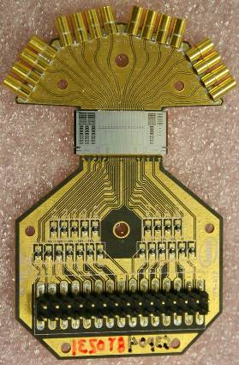
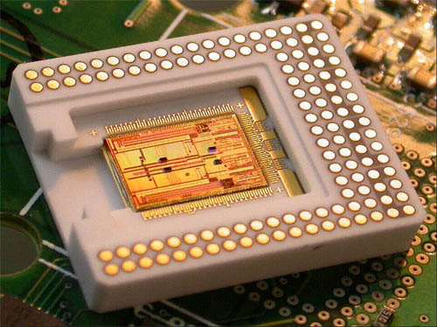
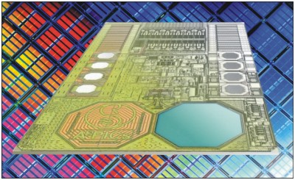
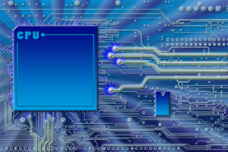
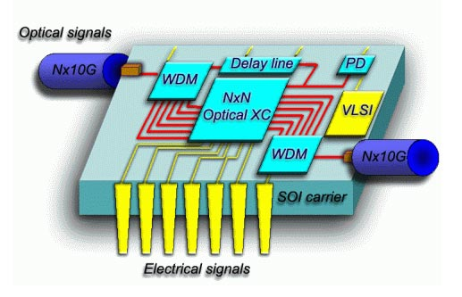
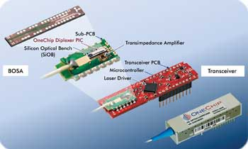
کاربردهای مدارهای مجتمع نوری
مدارهای مجتمع نوری
دفاعی
فضایی
پزشکی
انرژی
سازه­ها
حمل و نقل
علوم
مخابرات

Slide 8
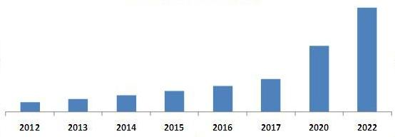
پیش بینی روند رو به رشد قابل توجه برای بازارمصرف مدارهای مجتمع نوری در سال 2022 نسبت به سال 2012
www.marketsandmarkets.com

Slide 9
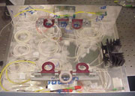
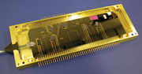
ویژگیهای سیستمهای مجتمع نوری
برتری نسبت به سیستمهای الکترونیک
سرعت بالا
ضد نویز
مقاوم در برابر بمبهای الکترومغناطیسی
ایمنی در محیطهای قابل احتراق
امنیت در مقابل شنود
پهنای باند زیاد
برتری نسبت سیستمهای اپتیک کلاسیک و فیبر نوری
حجم و وزن کم
مقاوم در برابر لرزش
قابلیت تولید انبوه
قابلیت ترکیب با IC های الکترونیکی

Slide 10
حوزه های علمی مدارهای مجتمع نوری
اپتوالکترونیک
الکترواپتیک
اکستواپتیک
MEMS های اپتیکی
مگنتواپتیک
اپتوفلوئیدیک
نانوفوتونیک
پلاسمونیک
بیوفوتونیک

Slide 11
کاربردهای مدارهای مجتمع نوری
کاربردهای مدارهای مجتمع نوری
مخابرات نوری
حسگرها
مجتمع سازی سیستمهای اپتیک
ادوات پسیو
ادوات اکتیو
پردازنده های فوتونیکی
نظامی
پزشکی
WDM, AWG, فیلتر
سوییچ، تقویت کننده، مدولاتور
حسگرهای نظامی
سیستمهای اپتیک کلاسیک
سیستمهای فیبرنوری
ترکیب با ماکرویو و الکترونیک
MEMS اپتیکی
کامپیوترهای نوری
صنعتی
آزمایشگاه بر روی تراشه Lab on Chip
آنتنهای آرایه فازی، آنتنهای اپتیکی
تک زیرلایه های شامل مدارات الکترونیک و فوتونیک
سرعت سنج، فاصله یاب، ارتفاع سنج و...
لیزر، تقویت کننده، شتاب سنج، FOG
ادوات مخابرات، رادار وکنترل
ژایروسکوپ
دما، فشار، مواد، میدان

Slide 12
کاربردهای مدارهای مجتمع نوری
کاربردهای مدارهای مجتمع نوری
مخابرات نوری
حسگرها
مجتمع سازی سیستمهای اپتیک
ادوات پسیو
ادوات اکتیو
پردازنده های فوتونیکی
نظامی
پزشکی
WDM, AWG, فیلتر
سوییچ، تقویت کننده، مدولاتور
حسگرهای نظامی
سیستمهای اپتیک کلاسیک
سیستمهای فیبرنوری
ترکیب با ماکرویو و الکترونیک
MEMS اپتیکی
کامپیوترهای نوری
صنعتی
آزمایشگاه بر روی تراشه Lab on Chip
آنتنهای آرایه فازی، آنتنهای اپتیکی
تک زیرلایه های شامل مدارات الکترونیک و فوتونیک
سرعت سنج، فاصله یاب، ارتفاع سنج و...
لیزر، تقویت کننده، شتاب سنج، FOG
ادوات مخابرات، رادار وکنترل
ژایروسکوپ
دما، فشار، مواد، میدان

Slide 13
مخابرات نوری
اصلی ترین عامل پیشرفت ادوات مجتمع نوری گسترش مخابرات فیبر نوری به توجه به پهنای باند روزافزون مورد نیاز بوده است.
استفاده از ادوات الكترونيكي در مخابرات با سرعت بالا به دليل محدوديت بسامد كاري اين قطعات مشكل‌ساز خواهد بود. هر چه قدر عرض پالسهاي نوري كمتر شود، نياز به مدارهاي الكترونيك پيچيده‌تر و گرانقيمت‌تر افزايش مي‌يابد. يك راه حل ساده‌تر و اقتصادي‌تر، آن است كه علايم نوري را از يك نقطه از شبكه مخابراتي به هر نقطه‌ي ديگر به طريق كاملاً نوري انتقال دهيم و زماني آنها را دوباره به علايم الكترونيكي تبديل كنيم كه بخواهيم در مقصد تحويل مدارات الكترونيك دهيم.
انتقال كاملاً‌ نوري بدين معناست كه فرآيندهاي تقويت، تقسيم توان، تفكيك طول موج و سوييچ كردن را به صورت نوري و نه با واسطهاي الكترونيكي انجام دهيم.

Slide 14
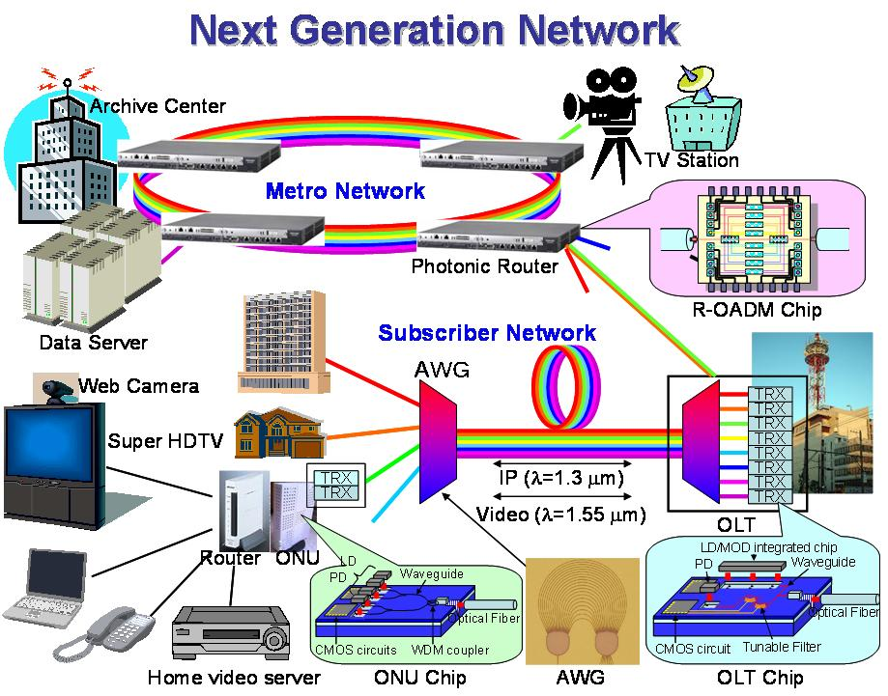
مخابرات نوری با سرعت و پهنای باند زیاد بر مبنای ادوات تمام مجتمع نوری

Slide 15
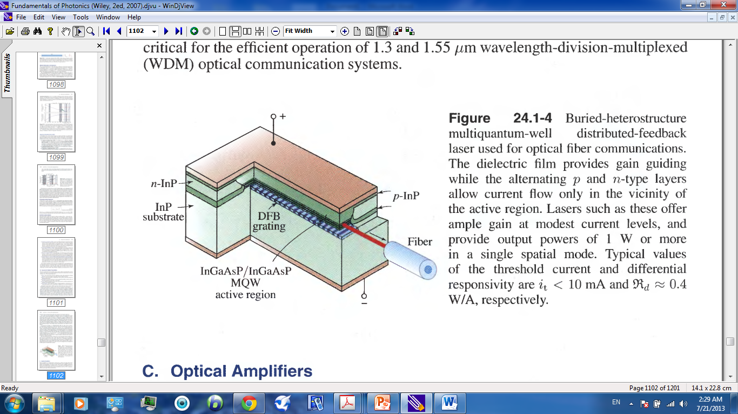
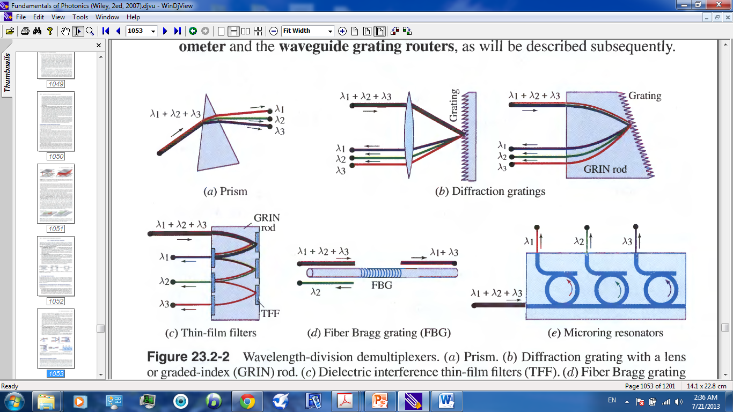
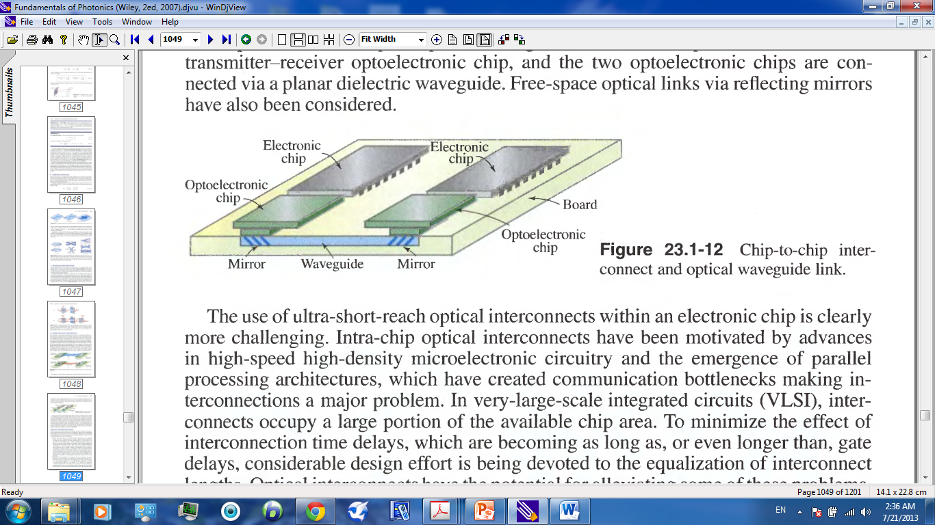
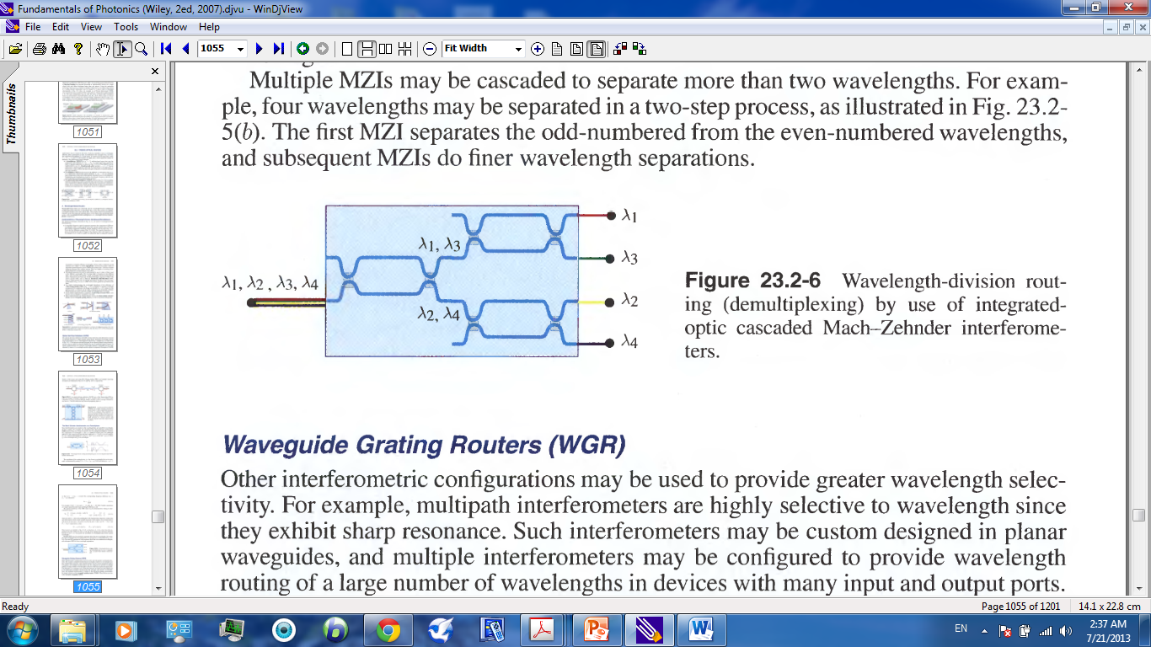

ادوات مجتمع مخابرات نوری
مدولاتور
سوییچ
سیستمهای MUX و DMUX
تقویت کننده
AWG
انواع فیلتر نوری
WDM
ادوات جبرانگر پاشندگی
Add-Drop
منابع نوری
آشکارسازها
کوپلر ، ایزولاتور، سیرکولاتور ودیگر ادوات مجتمع نوری

Slide 16
کاربردهای مدارهای مجتمع نوری
کاربردهای مدارهای مجتمع نوری
مخابرات نوری
حسگرها
مجتمع سازی سیستمهای اپتیک
ادوات پسیو
ادوات اکتیو
پردازنده های فوتونیکی
نظامی
پزشکی
WDM, AWG, فیلتر
سوییچ، تقویت کننده، مدولاتور
حسگرهای نظامی
سیستمهای اپتیک کلاسیک
سیستمهای فیبرنوری
ترکیب با ماکرویو و الکترونیک
MEMS اپتیکی
کامپیوترهای نوری
صنعتی
آزمایشگاه بر روی تراشه Lab on Chip
آنتنهای آرایه فازی، آنتنهای اپتیکی
تک زیرلایه های شامل مدارات الکترونیک و فوتونیک
سرعت سنج، فاصله یاب، ارتفاع سنج و...
لیزر، تقویت کننده، شتاب سنج، FOG
ادوات مخابرات، رادار وکنترل
ژایروسکوپ
دما، فشار، مواد، میدان

Slide 17
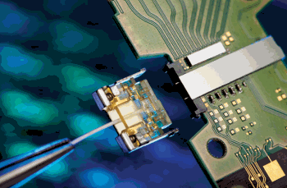
حسگرهای مجتمع نوری نظامی
ادوات مجتمع نوری به دلیل داشتن خواص ویژه زیر برای کاربردهای نظامی بسیار مناسب هستند:
سرعت بالا
دقت بالا
ضد نویز
مقاوم در برابر بمبهای الکترومغناطیسی
ایمنی در محیطهای قابل احتراق
امنیت در مقابل شنود وجنگ الکترونیک
حجم و وزن کم
مقاوم در برابر لرزش

Slide 18
حسگرهای مجتمع نوری نظامی
یکی از مهمترین محصولات نظامی مدار مجتمع نوری ژایروسکوپ نوری است.
مزایای ژیروسکوپ دارای مدارهای مجتمع نوری:
حجم کم
پایداری مکانیکی زیاد در مقابل لرزش و ناپایداری
قطبشگر با بازده بالا
مدولاتور الکترواپتیک
قابلیت تولید انبوه
دقتهای بالاتر

Slide 19
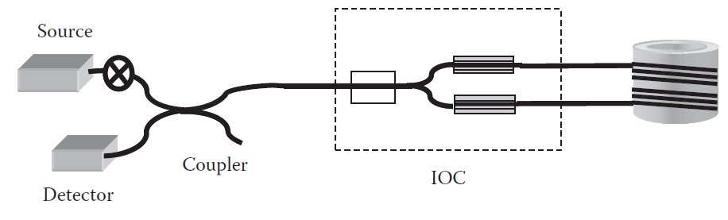
حسگرهای مجتمع نوری نظامی
ساختار الف) ژايروسكوپ مجتمع اپتيكي با كويل فيبري: در اين ژايروسکوپ تمامي ویا برخی از اجزاء موردنياز در طرح FOG‌ معمولي بصورت مجتمع ايجاد مي گردد و بخش كويل فيبر نوري بصورت جداگانه مونت ميشود. به دليل مجتمع سازي المانهاي مهم پلاريزور، دايركشنال كوپلر، مدولاتور و تضعيف كننده نوري، عملكرد اين نوع ژايروسكوپ بهبود ويژه يافته و دقت آنها در مقايسه با نمونه هاي فيبري بسيار زياد خواهد شد. بر خلاف ساختارهاي FOG فيبري ساختار پيشنهادي فوق از پايداري و انعطاف طراحي بالاتري برخوردار بوده كه دستيابي به دقت هاي بالا را ساده تر خواهد كرد.

Slide 20
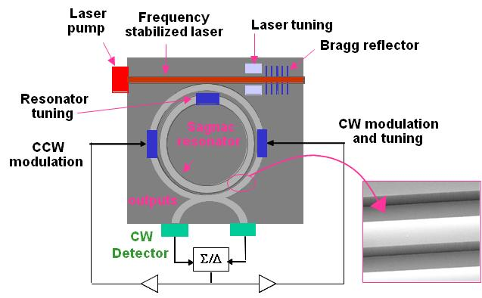
حسگرهای مجتمع نوری نظامی
ساختار ب) ژايروسكوپ تمام مجتمع فعال اپتيكي: در اين ساختار، به كمك المانهاي مجتمع نوري نظير توري و موجبر، ليزر بصورت مجتمع ساخته مي شود؛‌ سپس با كوپل خروجي ليزر به داخل يك رينگ موجبري، اثرات چرخش بر فركانس موج تزويج شده در نواحي كوپلينگ به عنوان عامل اندازه گيري دوران بيروني استفاده مي گردد. علاوه بر اين از فيدبك خروجي در بخش آشكارساز و الكترونيك مجموعه بمنظور پايدارسازي كلي سيستم ژايروسكوپ مذكور كمك گرفته مي شود. پالسهاي خروجي بخش الكترونيك بوسيله مدولاتور به رينگهاي موجبري القا مي شود.

Slide 21
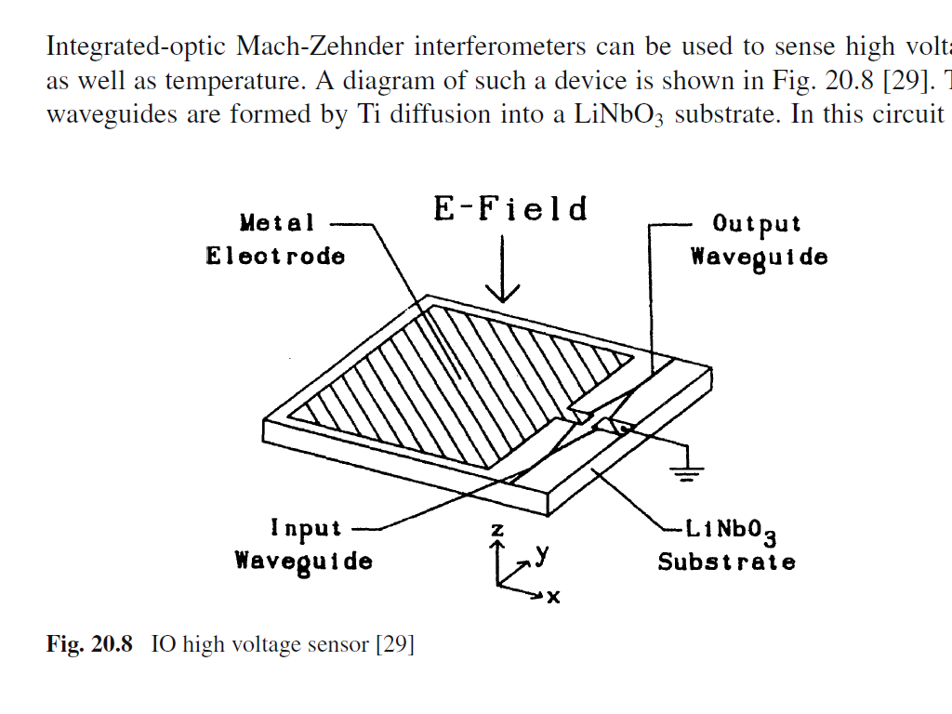
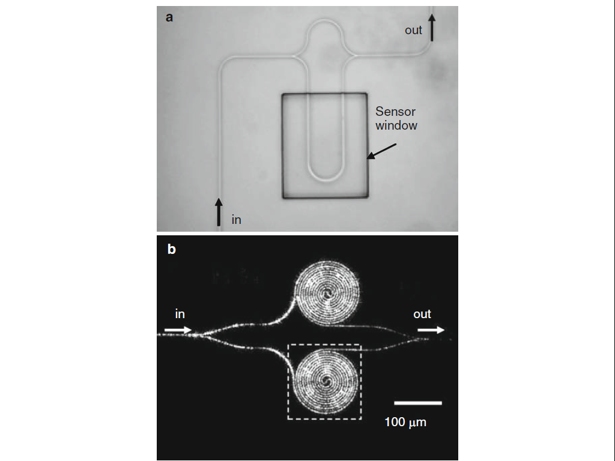
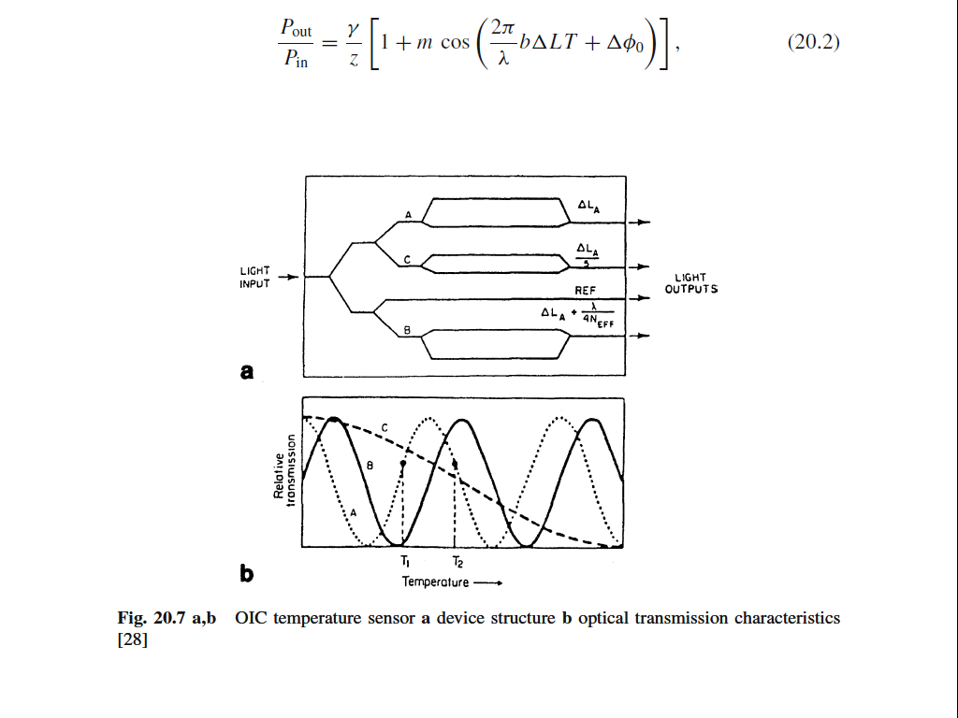
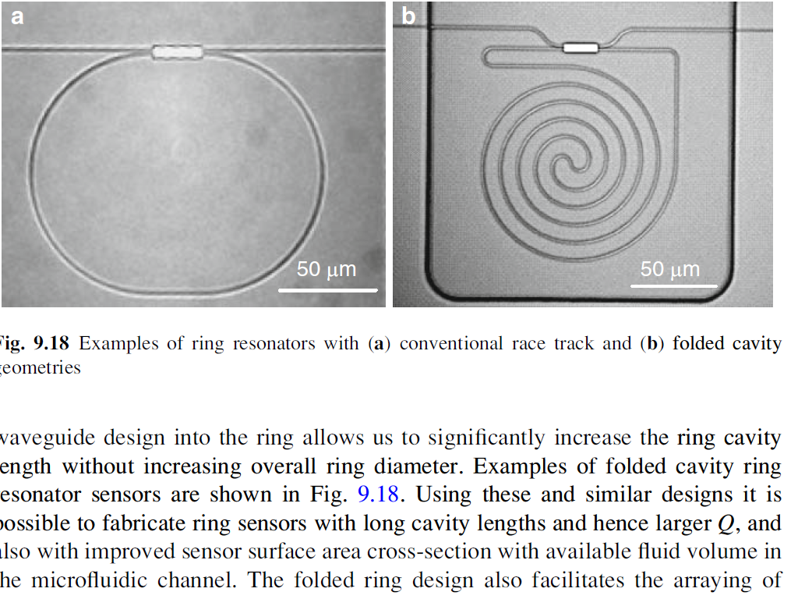
حسگرهای مجتمع نوری نظامی
حسگرهای دقیق مواد شیمیایی
حسگرهای دقیق میدان مغناطیسی
حسگرهای دقیق دما و فشار و ...
ساخت حسگرها با استفاده از ادوات مجتمع :
تداخل سنجهای مجتمع(ماخ-زندر و...)
انواع کاواک مجتمع (میکرو حلقه و...)
توریهای براگ

Slide 22
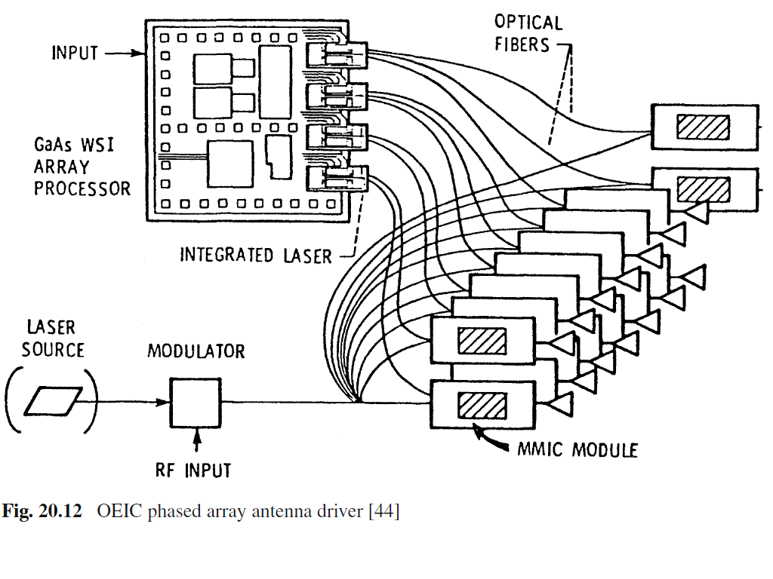
حسگرهای مجتمع نوری نظامی
در مدارت مایکروویو ، ادوات راداری، سیستمهای کنترل و آنتنهای آرایه فازی ادوات مجتمع نوری برای ایجاد ارتباط بین اجزا مختلف از فیبر نوری استفاده می شود. اجزای تبدیل سیگنالهای ماکروویو و الکتریکی به سیگنالهای نوری ادوات مجتمع نوری هستند.
استفاده از مدارهای مجتمع نوری دارای مزایای زیر است:
سرعت بالا
ضد نویز
مقاوم در برابر بمبهای الکترومغناطیسی
امنیت در مقابل شنود
پهنای باند زیاد
قابلیت ترکیب با IC های الکترونیکی
مقاوم در جنگهای الکترونیک

Slide 23
کاربردهای مدارهای مجتمع نوری
کاربردهای مدارهای مجتمع نوری
مخابرات نوری
حسگرها
مجتمع سازی سیستمهای اپتیک
ادوات پسیو
ادوات اکتیو
پردازنده های فوتونیکی
نظامی
پزشکی
WDM, AWG, فیلتر
سوییچ، تقویت کننده، مدولاتور
حسگرهای نظامی
سیستمهای اپتیک کلاسیک
سیستمهای فیبرنوری
ترکیب با ماکرویو و الکترونیک
MEMS اپتیکی
کامپیوترهای نوری
صنعتی
آزمایشگاه بر روی تراشه Lab on Chip
آنتنهای آرایه فازی، آنتنهای اپتیکی
تک زیرلایه های شامل مدارات الکترونیک و فوتونیک
سرعت سنج، فاصله یاب، ارتفاع سنج و...
لیزر، تقویت کننده، شتاب سنج، FOG
ادوات مخابرات، رادار وکنترل
ژایروسکوپ
دما، فشار، مواد، میدان

Slide 24
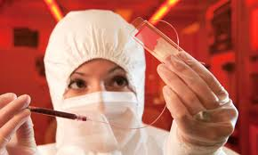
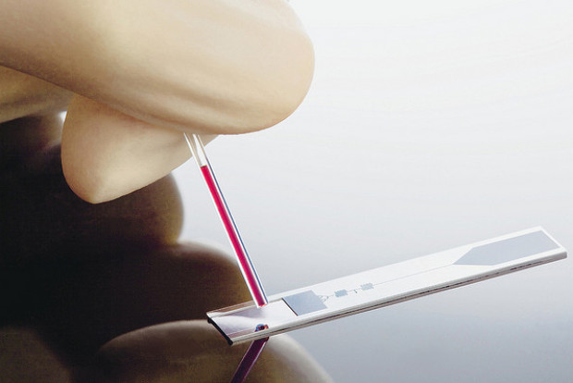
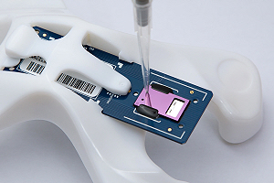
حسگرهای مجتمع نوری پزشکی
آزمايشگاهي روي يک تراشه
آزمايشگاه روي يک تراشه(Lab on a Chip) سيستمي است که قادر به مجتمع سازي چندين تابع آزمايشگاهي روي يک تراشه با سطح مقطع چندين ميلي متر تا چند سانتي متر مي باشد. بر پايه فناوري ريز سيالات کار مي کند و انجام اين آزمايشات بر روي حجم بسيار کوچکي در حد پيکومتر صورت مي پذيرد.

Slide 25
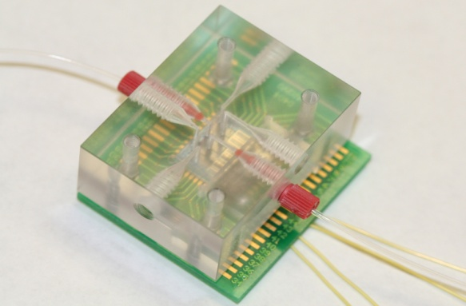
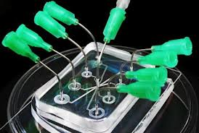
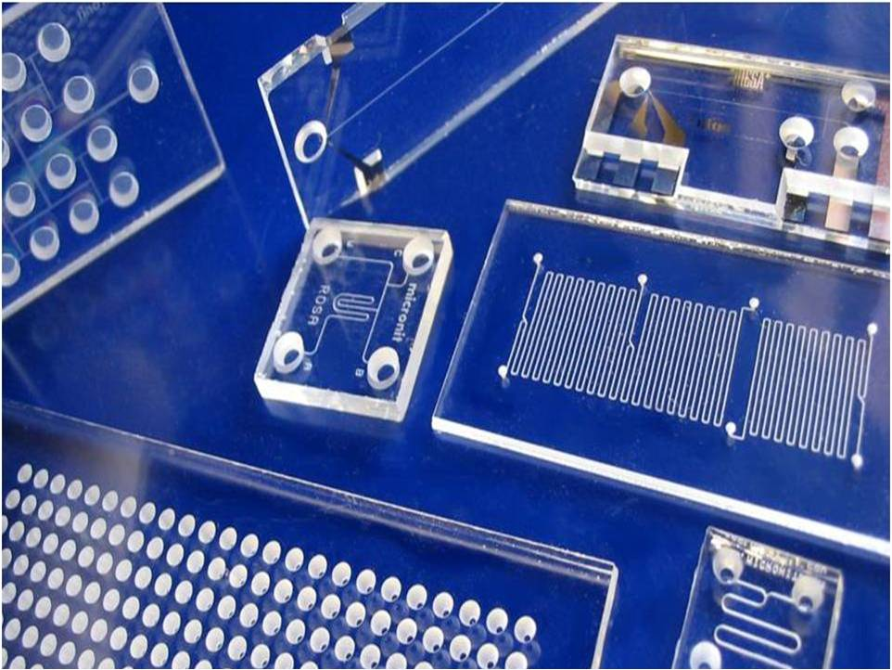
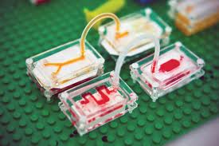
حسگرهای مجتمع نوری پزشکی
کاربردهای Lab On a Chip
براي کاربردهاي بيوتکنولوژي R&D
کلیه تشخیصها و آزمایشهای پزشکی
تشخيص سريع گاز
کشف دارو و گسترش آن
راکتورهاي شيميايي ميکروسايز

Slide 26
کاربردهای مدارهای مجتمع نوری
کاربردهای مدارهای مجتمع نوری
مخابرات نوری
حسگرها
مجتمع سازی سیستمهای اپتیک
ادوات پسیو
ادوات اکتیو
پردازنده های فوتونیکی
نظامی
پزشکی
WDM, AWG, فیلتر
سوییچ، تقویت کننده، مدولاتور
حسگرهای نظامی
سیستمهای اپتیک کلاسیک
سیستمهای فیبرنوری
ترکیب با ماکرویو و الکترونیک
MEMS اپتیکی
کامپیوترهای نوری
صنعتی
آزمایشگاه بر روی تراشه Lab on Chip
آنتنهای آرایه فازی، آنتنهای اپتیکی
تک زیرلایه های شامل مدارات الکترونیک و فوتونیک
سرعت سنج، فاصله یاب، ارتفاع سنج و...
لیزر، تقویت کننده، شتاب سنج، FOG
ادوات مخابرات، رادار وکنترل
ژایروسکوپ
دما، فشار، مواد، میدان

Slide 27
حسگرهای مجتمع نوری صنعتی
کاربردهای صنعتی
سنسورها و سیستمهای نفت و پتروشیمی به خصوص در محیطهای قابل احتراق
سیستمهای ابزار دقیق
کاربردهای شيميايي ميکروسايز
سنسورهای تنش، رطوبت و ... برای حفاظت از سازه ها همچون سدها، تونلها و ساختمانهای عظیم
ابزارهای اندازه گیری پارامتر و حفاظت از هواپیماها، کشتیها و ...

Slide 28
کاربردهای مدارهای مجتمع نوری
کاربردهای مدارهای مجتمع نوری
مخابرات نوری
حسگرها
مجتمع سازی سیستمهای اپتیک
ادوات پسیو
ادوات اکتیو
پردازنده های فوتونیکی
نظامی
پزشکی
WDM, AWG, فیلتر
سوییچ، تقویت کننده، مدولاتور
حسگرهای نظامی
سیستمهای اپتیک کلاسیک
سیستمهای فیبرنوری
ترکیب با ماکرویو و الکترونیک
MEMS اپتیکی
کامپیوترهای نوری
صنعتی
آزمایشگاه بر روی تراشه Lab on Chip
آنتنهای آرایه فازی، آنتنهای اپتیکی
تک زیرلایه های شامل مدارات الکترونیک و فوتونیک
سرعت سنج، فاصله یاب، ارتفاع سنج و...
لیزر، تقویت کننده، شتاب سنج، FOG
ادوات مخابرات، رادار وکنترل
ژایروسکوپ
دما، فشار، مواد، میدان

Slide 29
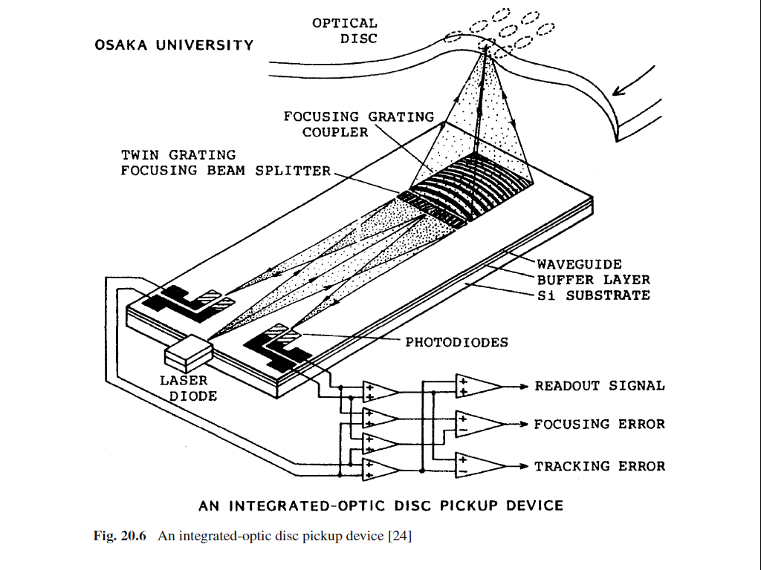
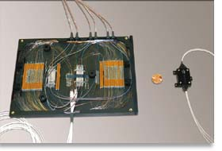
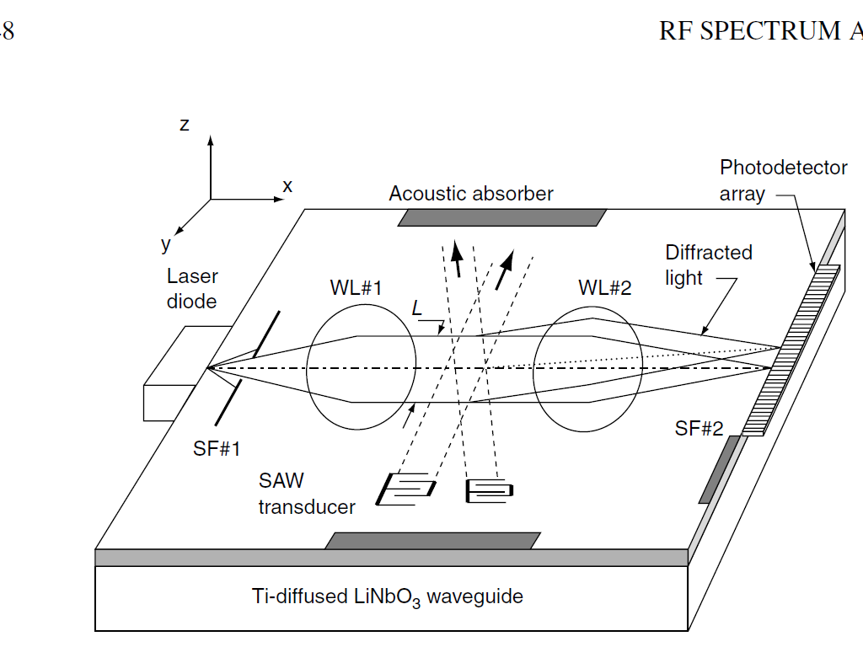
مجتمع سازی سیستمهای اپتیک کلاسیک و فیبر نوری
مجتمع سازی سیستمهای اپتیکی بالکی همچون سرعت سنج لیزری، فاصله یاب لیزری، طیف سنج نوری، CD درایور و ...
مجتمع سازی ادوات فیبر نوری همچون لیزر فیبری، سنسورهای فیبر نوری، تقویت کننده فیبر نوری و...
ساخت مدارات یکپارچه اپتوالکترونیک

Slide 30
کاربردهای مدارهای مجتمع نوری
کاربردهای مدارهای مجتمع نوری
مخابرات نوری
حسگرها
مجتمع سازی سیستمهای اپتیک
ادوات پسیو
ادوات اکتیو
پردازنده های فوتونیکی
نظامی
پزشکی
WDM, AWG, فیلتر
سوییچ، تقویت کننده، مدولاتور
حسگرهای نظامی
سیستمهای اپتیک کلاسیک
سیستمهای فیبرنوری
ترکیب با ماکرویو و الکترونیک
MEMS اپتیکی
کامپیوترهای نوری
صنعتی
آزمایشگاه بر روی تراشه Lab on Chip
آنتنهای آرایه فازی، آنتنهای اپتیکی
تک زیرلایه های شامل مدارات الکترونیک و فوتونیک
سرعت سنج، فاصله یاب، ارتفاع سنج و...
لیزر، تقویت کننده، شتاب سنج، FOG
ادوات مخابرات، رادار وکنترل
ژایروسکوپ
دما، فشار، مواد، میدان

Slide 31
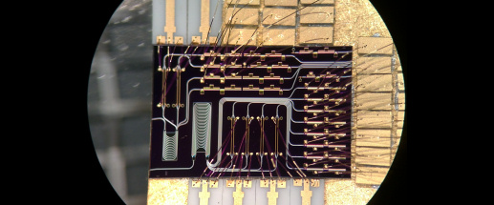
مدارهای مجتمع تمام فوتونیکی
چشم انداز کاربرد آینده ی مدارهای مجتمع نوری، مدارهای مجتمع تمام فوتونیکی و کامپیوترهای نوری به جای IC های امروزی می باشد که سرعت پردازش اطلاعات را چندین مرتبه ی بزرگی افزایش می دهد. هم اکنون تحقیقات زیادی در دنیا برای ساخت مدارات تمام نوری در حال انجام است که نمونه هایی هم ساخته شده است.

Slide 32
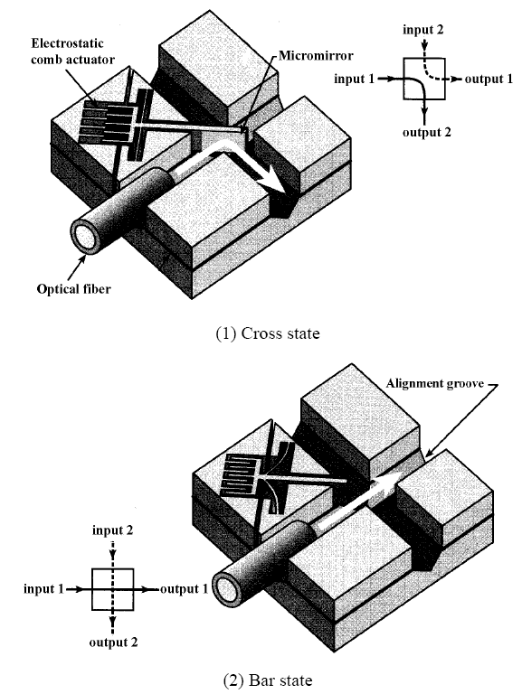
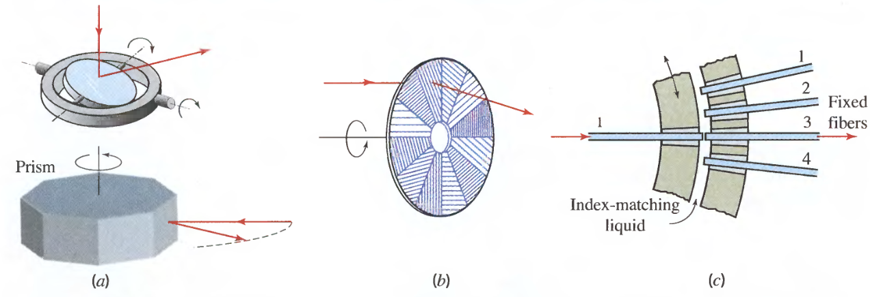
MEMS های اپتیکی
میکرو سوییچهای مکانیکی
اسکنرهای سریع مکانیکی نوری
انواع سنسورهای MEMS اپتیکی

Slide 33
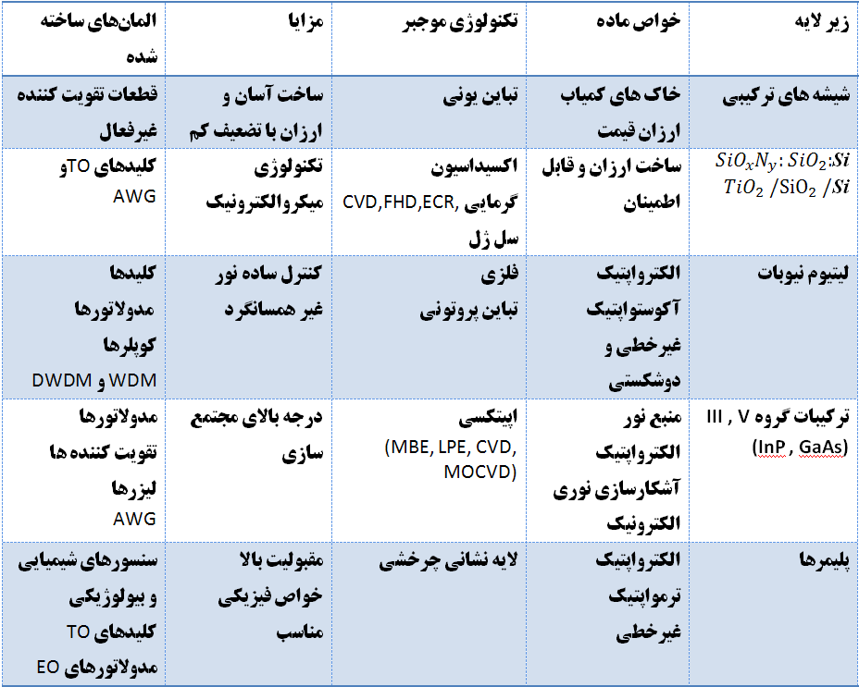
مواد و فناوریهای ساخت مدارهای مجتمع نوری

Slide 34
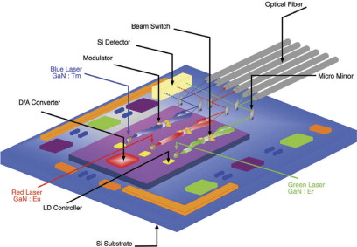
چشم انداز آینده
طراحی و ساخت کلیه محصولات اپتیکی همچون فاصله یاب، سرعت سنج و... مبتنی بر فناوری ادوات مجتمع نوری
طراحی و ساخت کلیه حسگرهای پزشکی و بیولوژیکی
ساخت پردازنده های تمام نوری
ورود به حوزه نانوفوتونیک و پلاسمونیک

Slide 35
مراجع
[1] C.S. Tsai (Ed.): “Guided-Wave Acousto-Optics,” Springer Series in Electronics and Photonics 23, Springer-Verlag, Berlin (1990).
[2] C.S. Tsai: “Integrated acoustooptic circuits and applications,” IEEE Trans. Ultrasonics, Ferroelectrics Frequency Control, 39, 529–554 (1992).
[3] M.K. Smit, T. Koonen, H. Herrmann, and W. Sohler: “Wavelength-selective devices,” in N. Grote and
H. Venghaus (eds.): Fibre Optic Communication Devices, Springer-Verlag, Berlin (2001).
[4] J. Frangen, H. Herrmann, R. Ricken, H. Seibert, W. Sohler, and E. Strake: “Integrated optical, acoustically tunable wavelength filter,” Electron. Lett., 25, 1583–1584 (1989).
[5] B.I. Heffner, D.A. Smith, J.E. Baran, A. Yi-Yan, and K.W. Cheung: “Integrated-optic, acoustically tunable infrared optical filter,” Electron. Lett, 24, 1562–1563 (1988).
[6] D.A. Smith, J.E. Baran, K.W. Cheung, and J.J. Johnson: “Polarization-independent acoustically tunable optical filter,” Appl. Phys. Lett., 56, 209–211 (1990).
[7] K.W. Cheung, D.A. Smith, J.E. Baran, and J.J. Johnson: “1 Gb/s system performance of an integrated,
polarization-independent, acoustically tunable optical filter,” IEEE Phot. Technol. Lett., 2, 271–273
(1990).
[8] T. Pohlmann, A. Neyer, and E. Voges: “Polarization independent Ti:LiNbO3 switches and filters,” IEEE J. Quantum Electron., 27, 602–607 (1991).
[9] F. Wehrmann, Ch. Harizi, H. Herrmann, U. Rust, W. Sohler, and S. Westenhِfer: “Integrated optical, wavelength selective, acoustically tunable 2 × 2 switches (add-drop multiplexers) in LiNbO3,” IEEE J.
Selected Top. Quantum Electron., 2, 263–269 (1996).
[10] T. Shirasaki, “Temperature-independent narrow-band filter,” in Proceedings of the ECOC’96, Oslo,
WeD.1.6 (1996).
[11] R. Kashyap, S. Hornung, M. H. Reeve, and S. A. Cassidy, “Temperature desensitisation of delay in optical fibres for sensor applications,” Electron. Lett., 19, 1039–1040 (1983).
[12] Y. Kokubun, F. Funato and M. Takizawa, “Athermal waveguides for temperature-independent lightwave devices,” IEEE Photon. Technol. Lett., 5, 1297–1300 (1993).

Slide 36
مراجع
[13] S. Taga, H. Tanaka, and Y. Kokubun, “Three-dimensional athermal waveguide at 1.3µm wavelength for temperature independent lightwave devices,” Opt. Rev., 3, 478–480 (1996).
[14] Y. Kokubun, S. Yoneda, and H. Tanaka, “Temperature-independent narrow-band optical filter at 1.3µm wavelength by an athermal waveguide,” Electron. Lett., 32, 1998–2000 (1996).
[15] Y. Kokubun, S. Yoneda, and H. Tanaka, “Temperature-independent narrow-band optical filter by an athermal waveguide,” IEICE Trans. Electron., E80-C, 632–639 (1997).
[16] Y. Kokubun, S. Yoneda, and S. Matsuura, “Athermal narrow-band optical filter at 1.55µm wavelength by silica-based athermal waveguide,” IEICE Trans. Electron., E-81C, 1187–1194 (1998).
[17] Theodor Tamir (Ed.), Guided-wave Optoelectronics, Springer-Verlag, Heidelberg, 1988.
[18] Yuhum Xu, Ferroelectric Materials and Their Applications, North-Holland, Amsterdam, 1991, Chap. 5, pp. 217/245.
[19] H. Yajima, “Coupled mode analysis of dielectric planar branching waveguides,” IEEE J. Quantum Electron., QE-14, 749–755, 1978.
[20] S. K. Burns and A. F. Milton, “An analytic solution for mode coupling in optical waveguide branches,” IEEE J. Quantum Electron., QE-16, 446–454, 1980.
[21] E. A. J. Marcatili, “Bends in optical dielectric guides,” Bell Syst. Technol. J., 48, 2103–2132, 1969
[22] S. Suzuki, K. Shuto, and Y. Hibino, “Integrated optic ring resonators with two stacked layers of silica
waveguides on Si,” IEEE Photon. Technol. Lett., 4, 1256–1258, 1992.
[] B. E. Little, S. T. Chu, H. A. Haus, J. Foresi, and J.-P. Laine, “Microring resonator channel dropping
filters,” J. Lightwave Technol., 15, 998–1005, 1997.

